Slide 1
Python ╳ 物聯網 ╳ 人工智慧
程式
課程
Chapter 1：感測器與 Python 簡介
賴秉樑 debugger

Slide 2
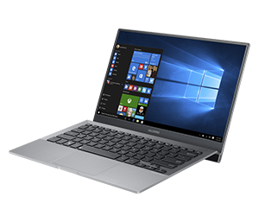
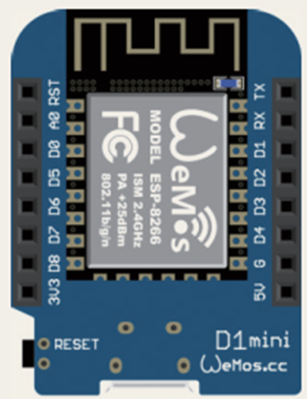
本章重點
感測器與 D1 mini 的基本介紹。
準備材料
學習目標
介紹感測器與 D1 mini。 控制 D1 mini 內建的 LED。
可上網的電腦
D1 mini (esp8266)

Slide 3
Outline
1-1. 感測器簡介：控制板 x 感測器 x 動作器
1-2. D1 mini 控制板簡介
1-3. 安裝 Python 開發環境
1-4. Python 物件、資料型別、變數、匯入模組
1-5. 安裝與設定 D1 mini
1-6. 認識硬體
1-7. D1 mini 的 IO 腳位以及數位訊號輸出
1-8. 流程控制 (while 迴圈) 與區塊縮排
補給站：安裝 MicroPython 到 D1 mini

Slide 4
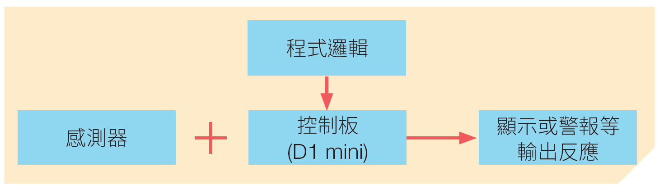
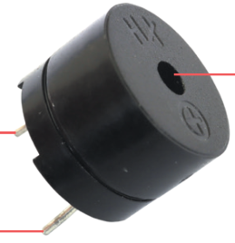
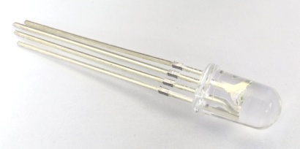
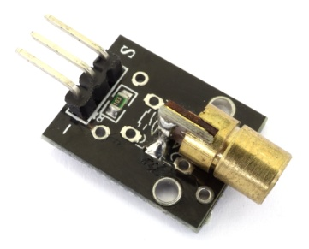
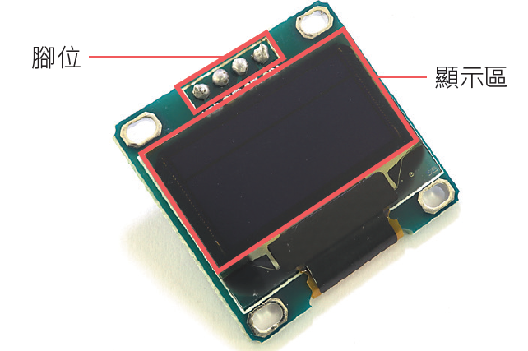
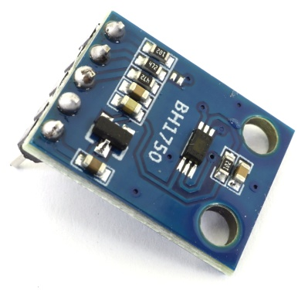
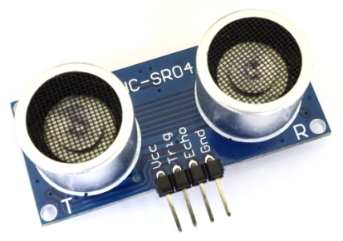
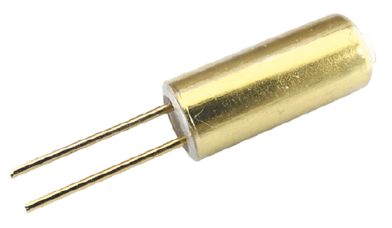
1-1. 感測器簡介：控制板 x 感測器 x 動作器
感測器 (sensors) 可偵測外在環境變化，日常生活中隨處可見。例如：倒車雷達、計步器、防盜系統等。我們將使用以下架構實作出上述幾種應用：
控制板可說是一個智慧中心，取得感測數值後送上網路。 這個智慧中心一般使用單晶片開發板來達成。
蜂鳴器
RGB LED燈
LCD顯示器
雷射模組
亮度感測模組
超音波感測器
傾斜感測器

Slide 5
Outline
1-1. 感測器簡介：控制板 x 感測器 x 動作器
1-2. D1 mini 控制板簡介
1-3. 安裝 Python 開發環境
1-4. Python 物件、資料型別、變數、匯入模組
1-5. 安裝與設定 D1 mini
1-6. 認識硬體
1-7. D1 mini 的 IO 腳位以及數位訊號輸出
1-8. 流程控制 (while 迴圈) 與區塊縮排
補給站：安裝 MicroPython 到 D1 mini

Slide 6
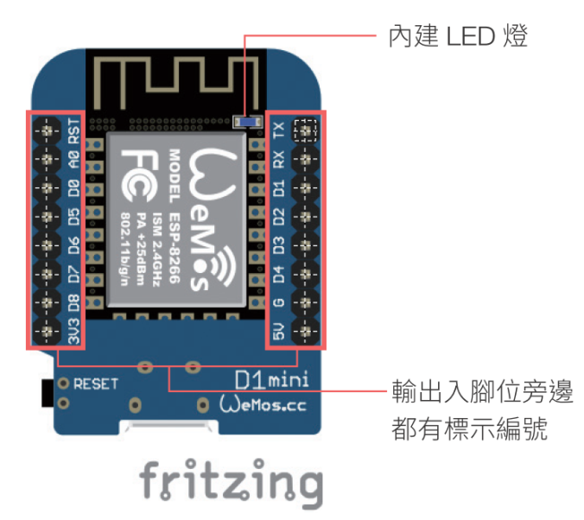
1-2. D1 mini 控制板簡介
D1 mini 是一片單晶片開發板，能執行透過程式描述的運作流程，並且藉由兩側的輸出/輸入腳位控制外部的電子元件，或從外部電子元件獲取資訊。
D1 mini 還具備 Wi-Fi 連網能力，可將電子元件資訊傳送出去，也可透過網路從遠端控制 D1 mini 。
D1 mini 可透過易學易用的 Python，這是目前當紅的程式語言！

Slide 7
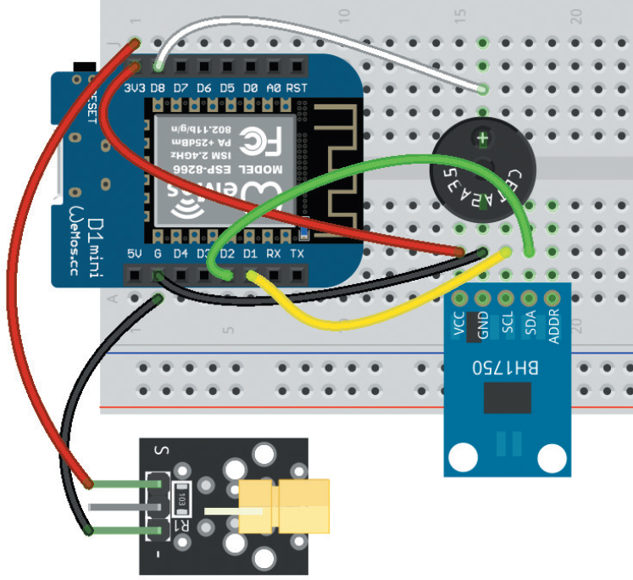
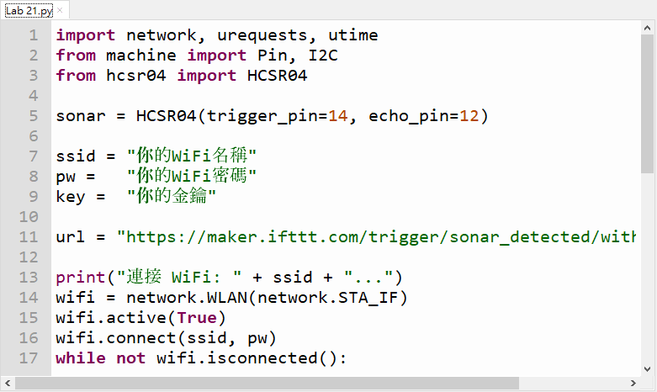
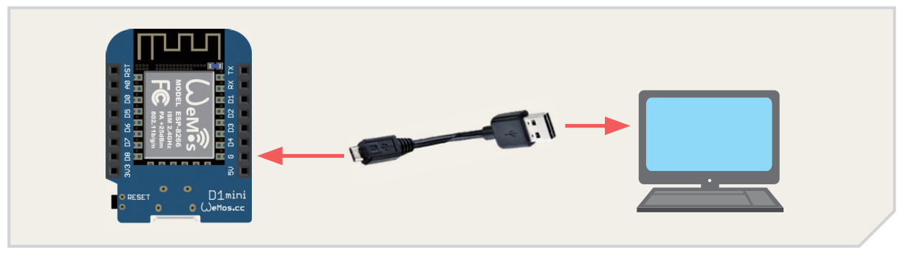
實驗流程
連接電子元件與電路
撰寫程式碼
將D1mini連接至電腦
並執行程式碼

Slide 8
前置作業
安裝 Thonny
程式開發環境
安裝 CH340
驅動程式
安裝電子零件相關
的函式庫

Slide 9
Outline
1-1. 感測器簡介：控制板 x 感測器 x 動作器
1-2. D1 mini 控制板簡介
1-3. 安裝 Python 開發環境
1-4. Python 物件、資料型別、變數、匯入模組
1-5. 安裝與設定 D1 mini
1-6. 認識硬體
1-7. D1 mini 的 IO 腳位以及數位訊號輸出
1-8. 流程控制 (while 迴圈) 與區塊縮排
補給站：安裝 MicroPython 到 D1 mini

Slide 10
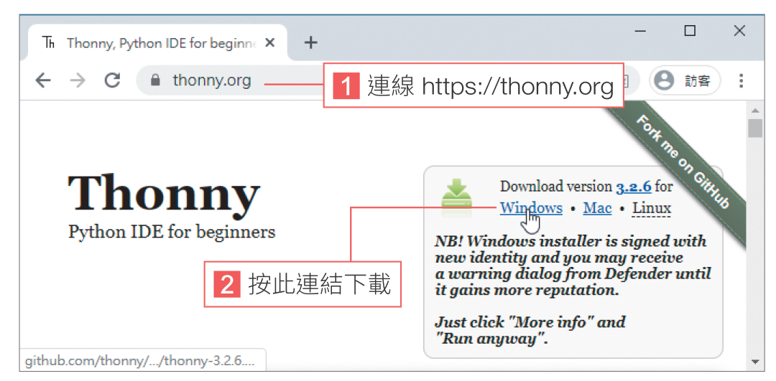
1-3. 安裝 Python 開發環境
lab1-1
開始學 Python 控制硬體前，先安裝好 Python 開發環境。
  下載與安裝 Thonny。

Slide 11
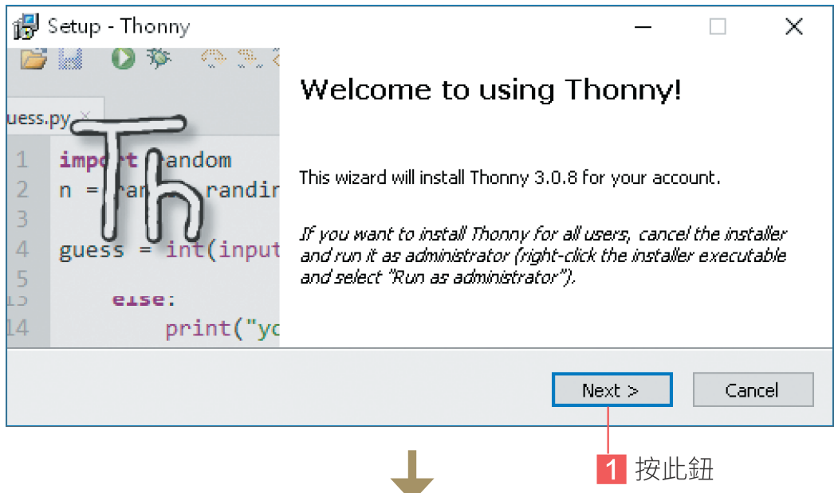
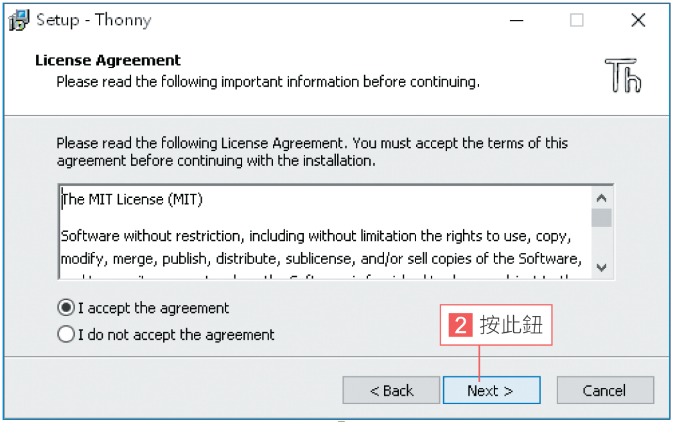
1-3. 安裝 Python 開發環境
下載後雙按執行該檔案：

Slide 12
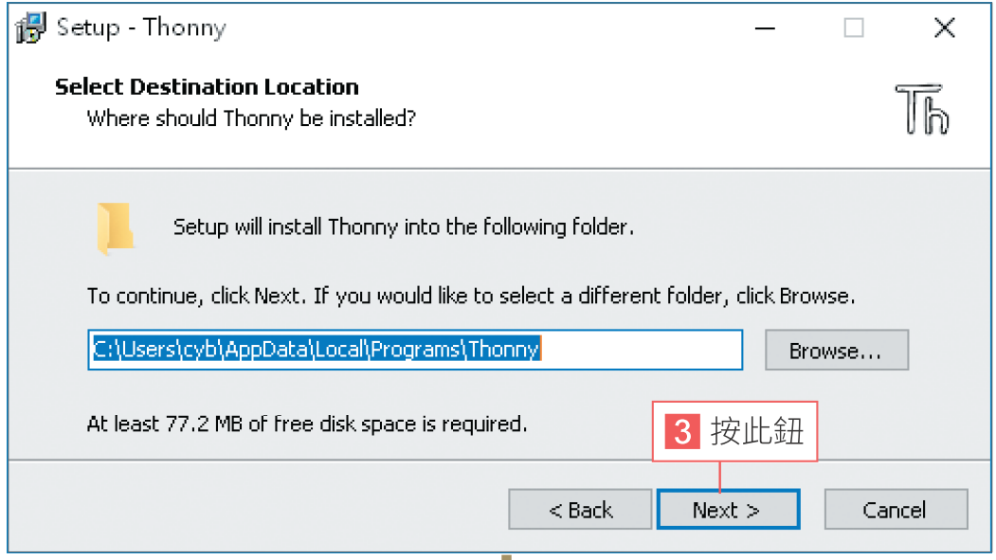
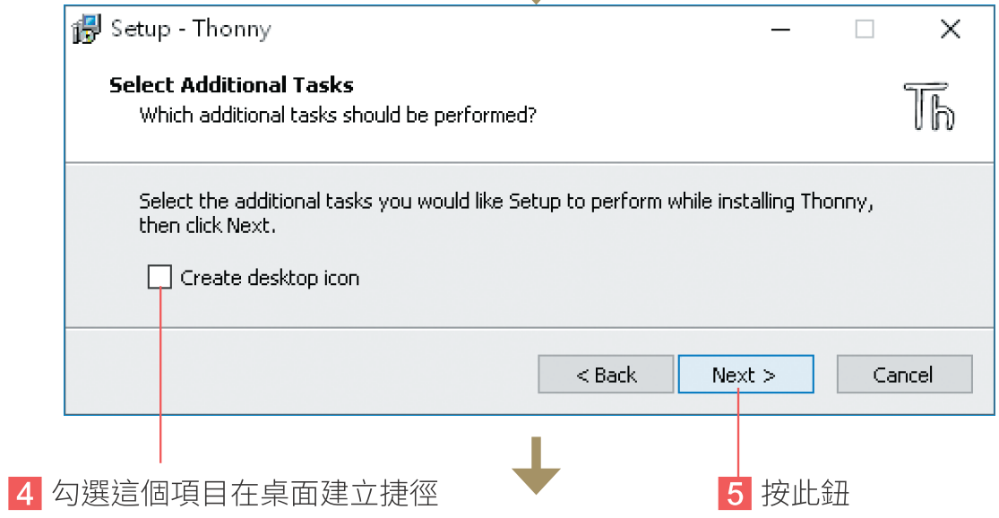
1-3. 安裝 Python 開發環境

Slide 13
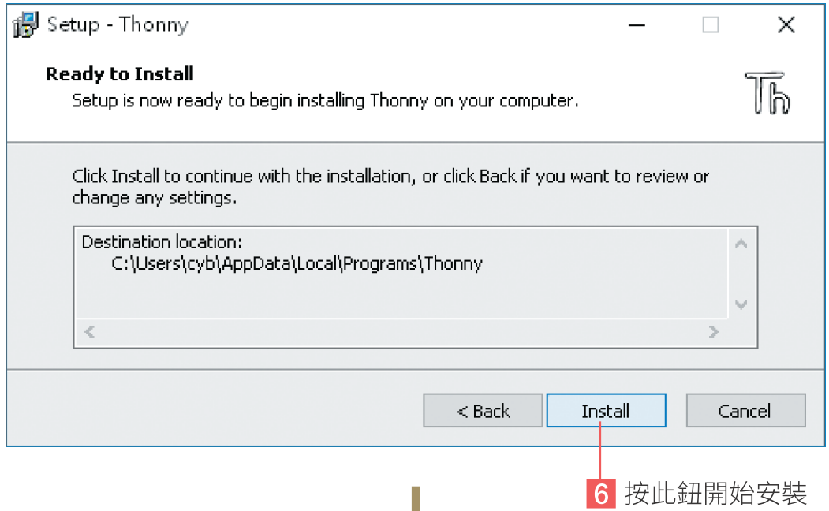
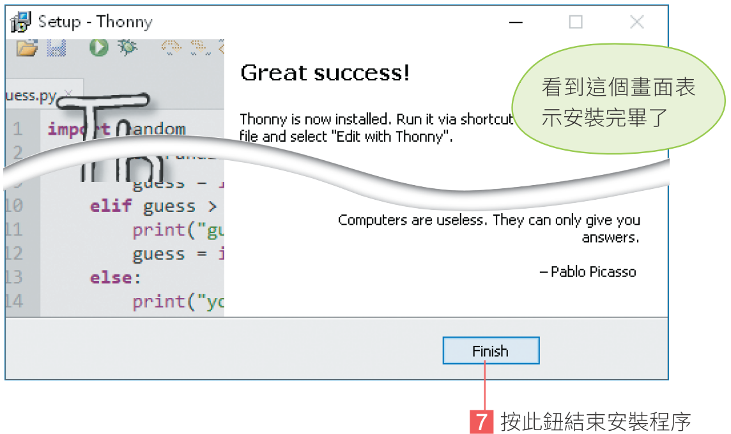
1-3. 安裝 Python 開發環境

Slide 14
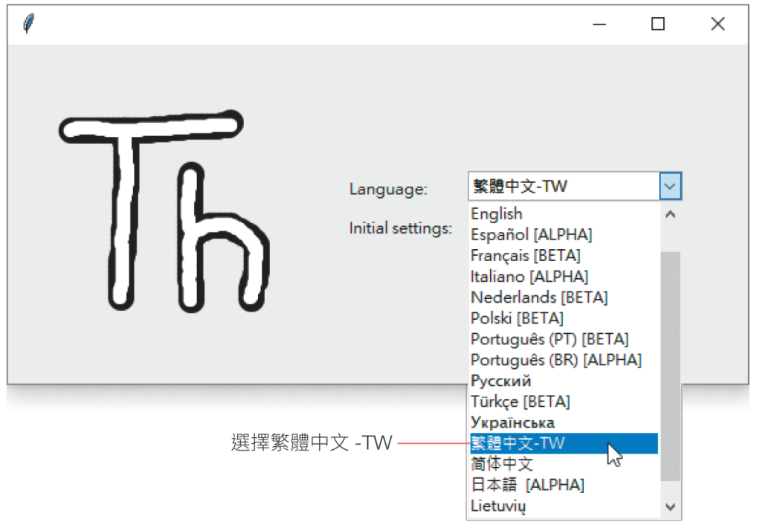
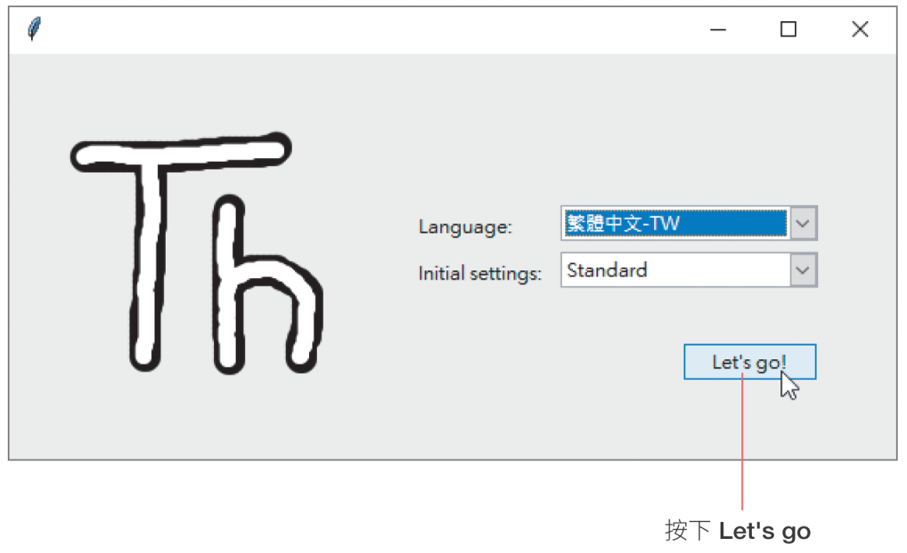
1-3. 安裝 Python 開發環境
開始寫第一行程式
  按 Windows 開始功能表中的 Thonny 項目或桌面上的捷徑，開啟 Thonny 開發環境：

Slide 15
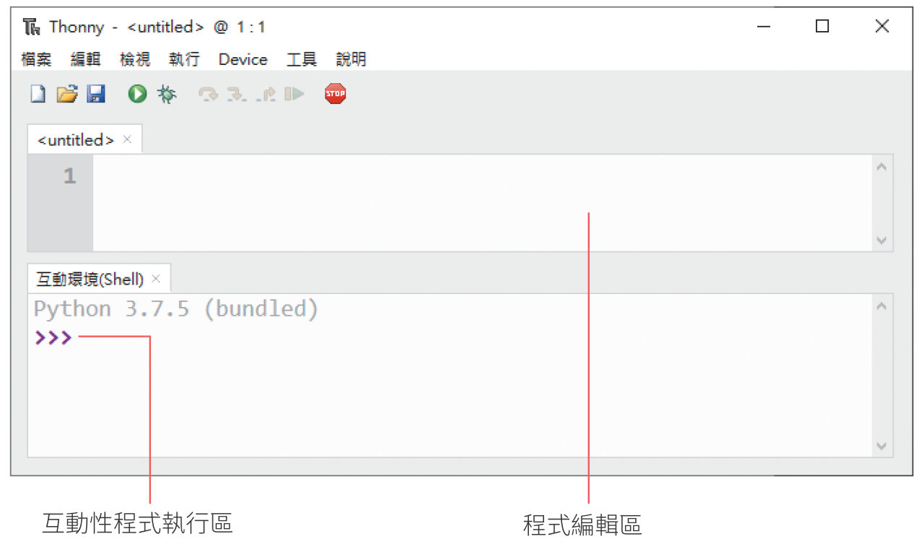
1-3. 安裝 Python 開發環境

Slide 16
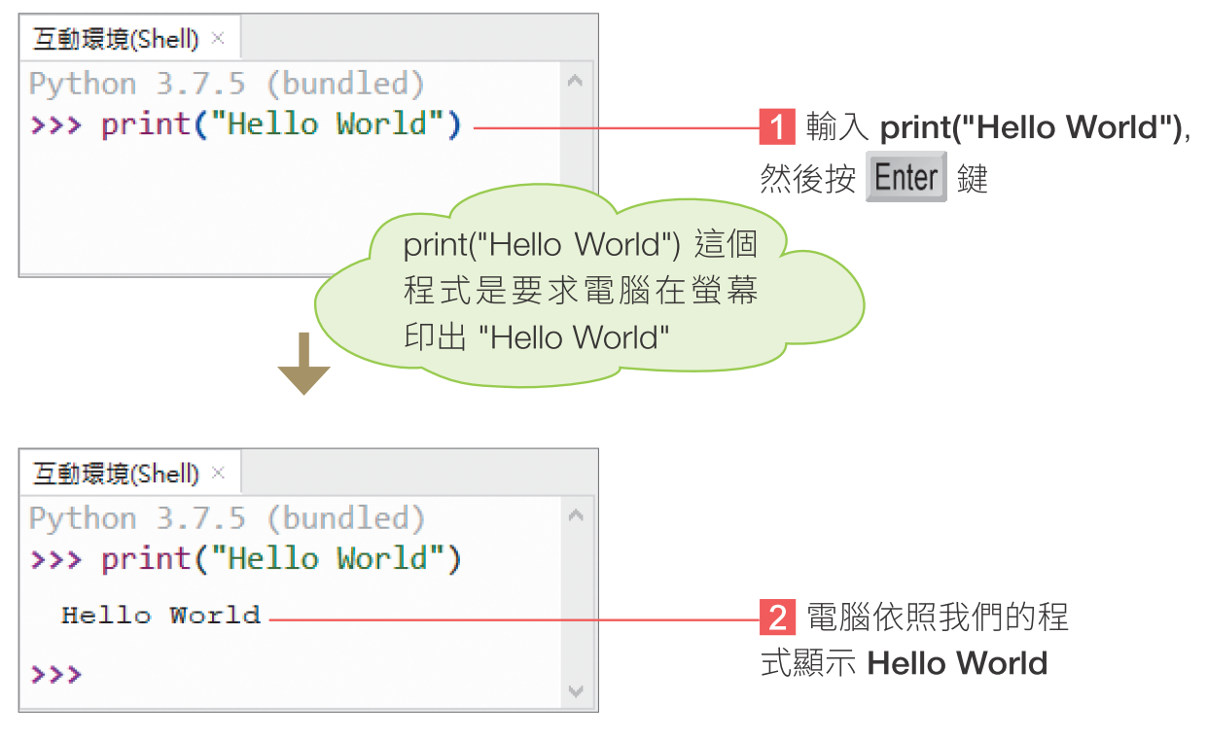
1-3. 安裝 Python 開發環境
lab1-2
請如下在 Shell 窗格寫下第一行程式：

Slide 17
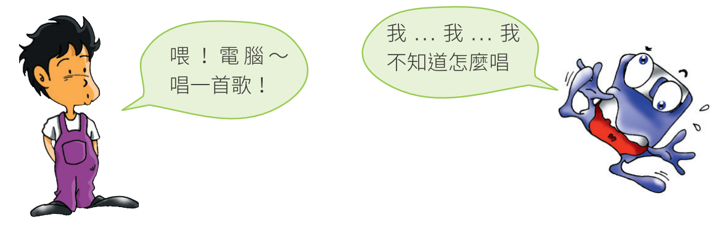
1-3. 安裝 Python 開發環境
寫程式就像是寫劇本，用來控制電腦如何動作。
  但這個控制需要將每一個步驟都寫下來，這樣電腦才能依照程式指令來完成動作。

Slide 18
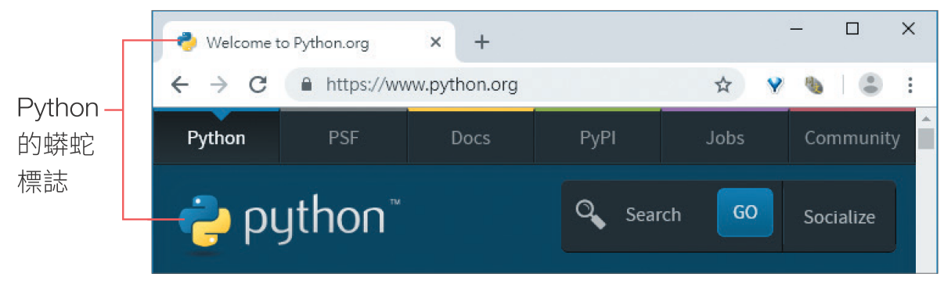
1-3. 安裝 Python 開發環境
Python 程式語言
  在電腦的世界裡有不同的程式語言，每一種程式語言的語法與特性都不相同，各有其優缺點。

Slide 19
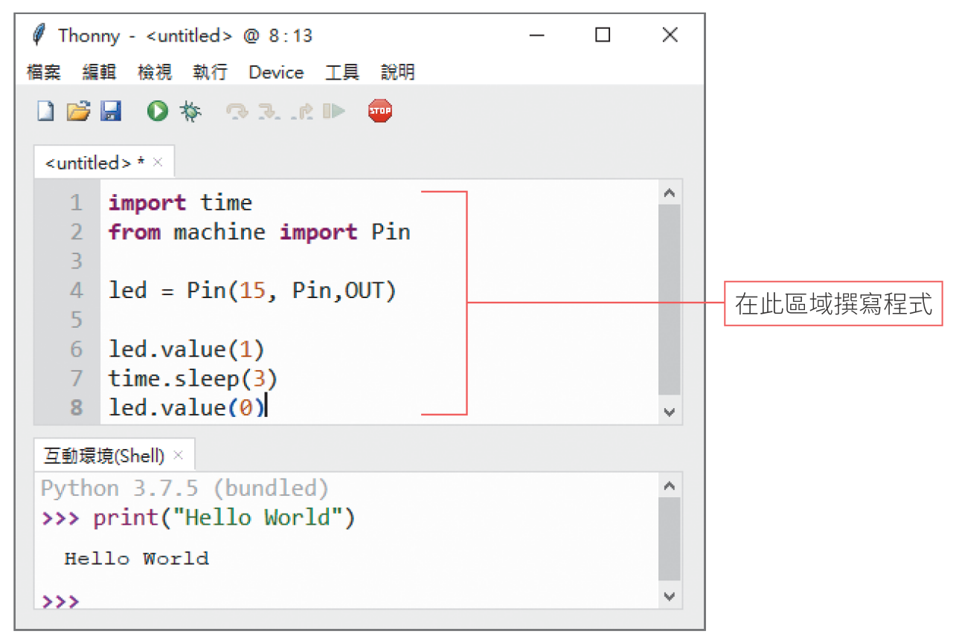
1-3. 安裝 Python 開發環境
lab1-3
Thonny 開發環境基本操作
Shell 窗格是一個交談介面，
寫下一行指令後，電腦會立刻執行，適合用來作為程式測試。

Slide 20
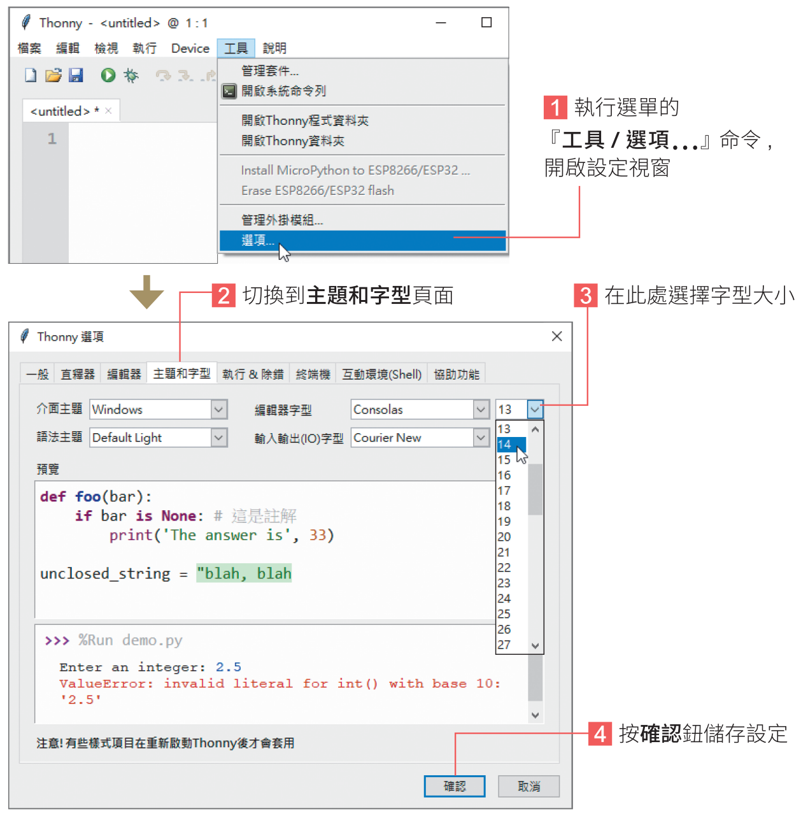
1-3. 安裝 Python 開發環境
如果覺得 Thonny
開發環境的文字過小：

Slide 21
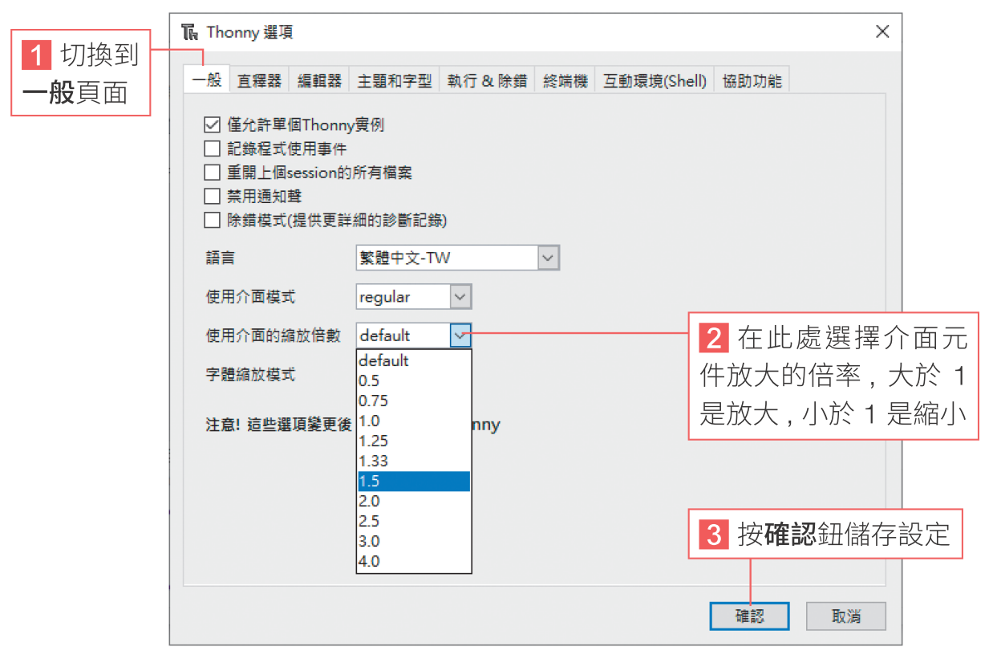
1-3. 安裝 Python 開發環境
如果覺得介面上按鈕太小不好按 ：

Slide 22
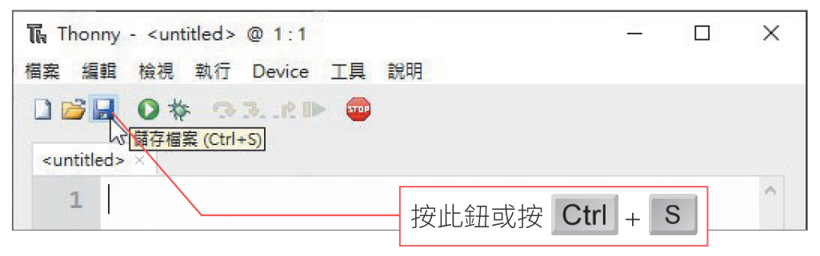
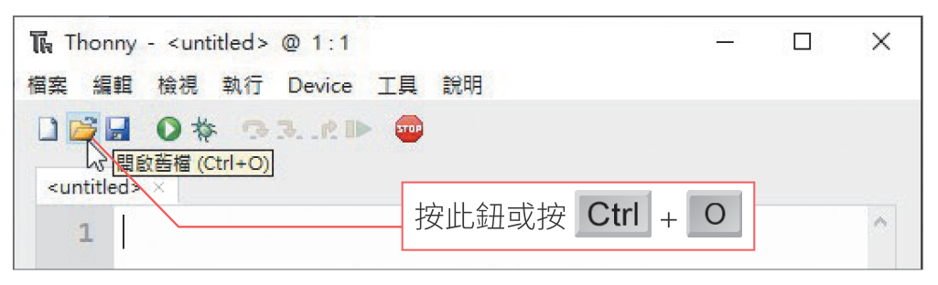
1-3. 安裝 Python 開發環境
當撰寫好程式要儲存：
若要打開之前儲存的程式或範例程式檔：

Slide 23
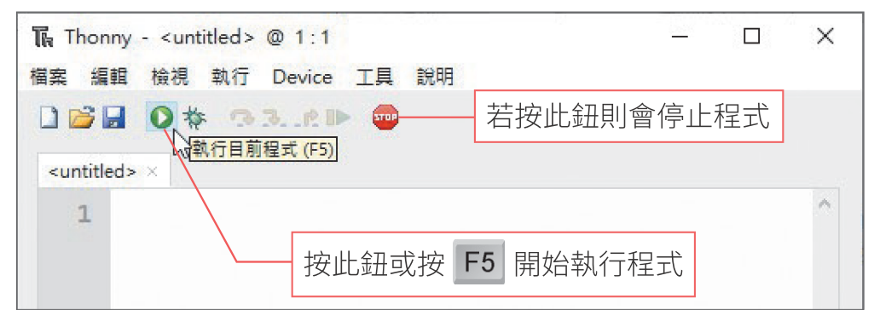
1-3. 安裝 Python 開發環境
若要讓電腦執行，或停止程式：

Slide 24
Outline
1-1. 感測器簡介：控制板 x 感測器 x 動作器
1-2. D1 mini 控制板簡介
1-3. 安裝 Python 開發環境
1-4. Python 物件、資料型別、變數、匯入模組
1-5. 安裝與設定 D1 mini
1-6. 認識硬體
1-7. D1 mini 的 IO 腳位以及數位訊號輸出
1-8. 流程控制 (while 迴圈) 與區塊縮排
補給站：安裝 MicroPython 到 D1 mini

Slide 25
Python | C
# 印出 Hello World! 字串物件 print("Hello World!") | /* 印出 Hello World! 字串物件*/ #include <stdio.h> int main() { printf("Hello, World!\n"); return 0; }
C++ | Java
//印出 Hello World! 字串物件 #include <iostream> using namespace std; int main() { cout << "Hello World" << endl; return 0; } | //印出 Hello World! 字串物件 public class HelloWorld{ public static void main(String []args){ System.out.println("Hello World"); } }

Slide 26
物件
英文一般寫句子時，會以名詞 + 動詞。Python 是以物件.方法來描述。
方法後面會加上括號()，有些方法需要加入額外的參數。
  例如：car.go(100)，車子加速到 100。
若方法有多個參數，以逗點分隔。
  例如：car.left(50, 30)，以 50 的速度，向左轉 30 度。
文章寫作 | 寫 Python 程式
車子 | car | car 物件
車子向前進 | car.start() | car 物件的 start 方法

Slide 27
練習：字串物件
lab1-4
在互動模式中，輸入下列敘述：(>>> 指的是在互動模式中，執行單行敘述)
>>> "Hello World!".upper()
'HELLO WORLD!'
>>> "Hello World!".find('r')
8
>>> "Hello World!".replace('r', 'u')
'Hello Would!'
使用字串物件 "Hello World!" 的 upper() 方法，將字串轉成大寫
find() 方法尋找 'b' 的位置 (從 0 開始)
replace() 方法將所有的 'r' 取代成 'b'
不同的物件會有不同的方法。例如：字串物件與整數物件。

Slide 28
資料型別
lab1-5
除字串物件以雙引號或單引號來表示，寫程式常有整數與浮點數
(小數) 物件，例如：111 與 11.1。
>>> 111 + 111
222
>>> "111" + "111"
'111111'
整數物件相加
字串物件串聯
上述 + 的運算，因物件的資料不同而產生不同的結果。物件的種類，程式語言稱之為『物件型態』或『資料型態』(Data Type)。

Slide 29
練習：要分清楚資料型別
lab1-6
兩個資料型別若不同，可能會導致程式錯誤。
>>> 111 + "111"
Traceback (most recent call last):
File "<ipython-input-6-4832c22160be>", line 1, in <module>
111 + "111"
TypeError: unsupported operand type(s) for +: 'int' and 'str'
不同型別的資料相加發生錯誤

Slide 30
變數
lab1-7
『變數』(variable) 就像是掛在物件的名牌，幫物件取名之後，讓我們方便識別物件與操作，其語法為：
變數名稱 = 物件
例如：
>>> n1 = 123456789
>>> n2 = 987654321
>>> n1 + n2
1111111110
將整數物件 123456789 指派給變數 n1
將整數物件 987654321 指派給變數 n2
實際上是 123456789 + 987654321

Slide 31
內建函式
lab1-8
『函式』(function) 是一段預先寫好的程式，方便重複使用。而程式先將經常使用到的功能以函式的形式先寫好，稱為『內建函式』。
例如：print() 是最常用的顯示函數：
>>> print("abc")
abc
>>> print("abc".upper())
ABC
>>> print(111 + 111)
222
顯示字串物件
顯示字串物件.方法的執行結果
顯示整數物件運算的結果

Slide 32
匯入模組
lab1-9
內建函式不就越多越好？若內建函式無限制增加，會導致啟動速度越來越慢，執行時佔用的記憶體越來越多。
『模組』(module)，就是將同一類的函式打包成模組，預設不會啟用。需要時，再用匯入 (import) 的方式啟用。預先寫好的稱為『內建模組』。
>>> import time
>>> time.sleep(3)
>>> from time import sleep
>>> sleep(5)
匯入時間相關的 time 模組
執行 time 模組的 sleep() 函式，暫停 3 秒
從 time 模組裡匯入 sleep() 函式
執行 sleep() 函式，暫停 5 秒

Slide 33
練習：匯入模組
lab1-10
程式 | 暫停 5 秒後，印出 Hello World! 字串物件
# 暫停 5 秒後，印出 Hello World!
from time import sleep
sleep(5)
print("Hello World!")
指的是在程式編輯窗格中編輯與執行。

Slide 34
Outline
1-1. 感測器簡介：控制板 x 感測器 x 動作器
1-2. D1 mini 控制板簡介
1-3. 安裝 Python 開發環境
1-4. Python 物件、資料型別、變數、匯入模組
1-5. 安裝與設定 D1 mini
1-6. 認識硬體
1-7. D1 mini 的 IO 腳位以及數位訊號輸出
1-8. 流程控制 (while 迴圈) 與區塊縮排
補給站：安裝 MicroPython 到 D1 mini

Slide 35
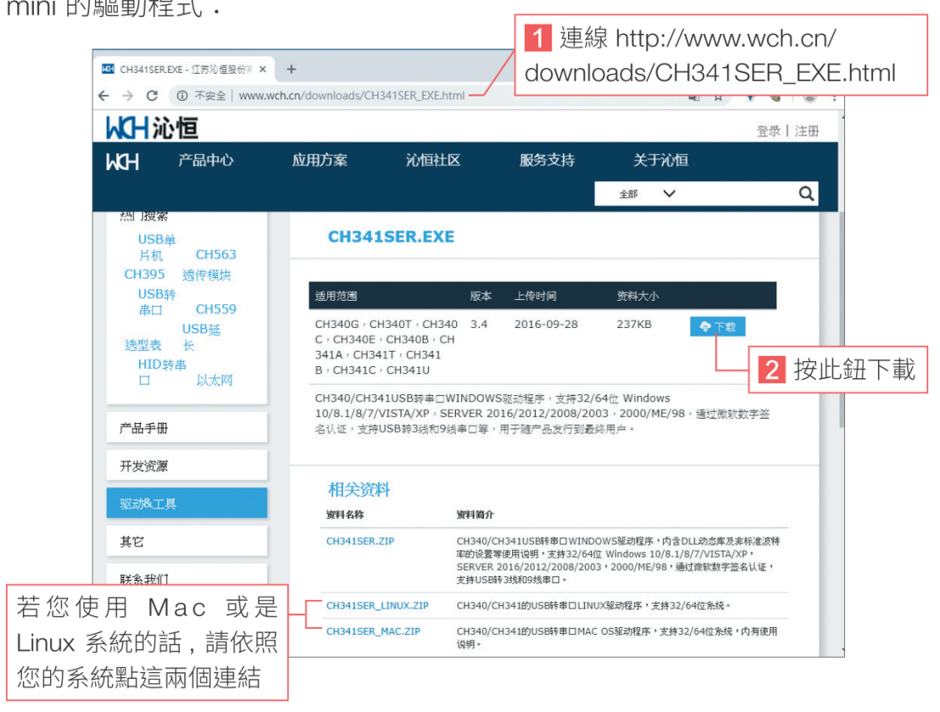
1-5. 安裝與設定 D1 mini
lab1-11
前面的程式都是在個人電腦上執行，但缺少對外連接的腳位，所以將改用 D1 mini 來執行 Python 程式。
下載與安裝驅動程式
  連線下載 D1 mini 驅動程式：

Slide 36
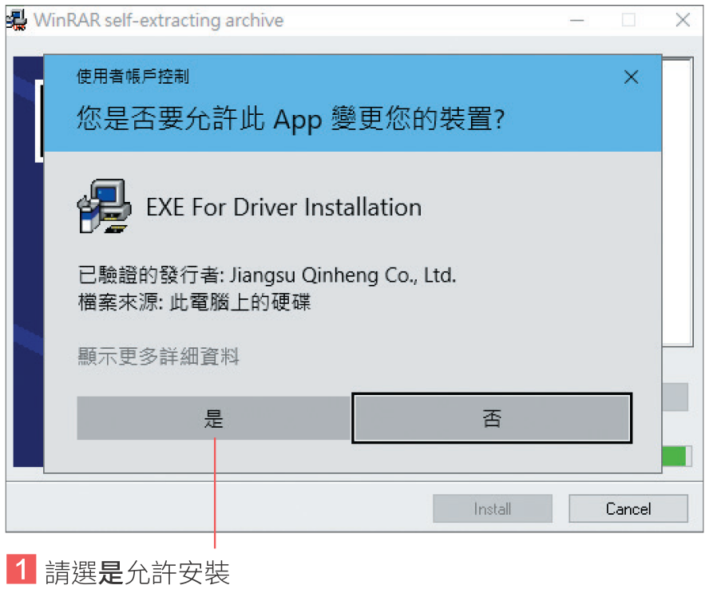
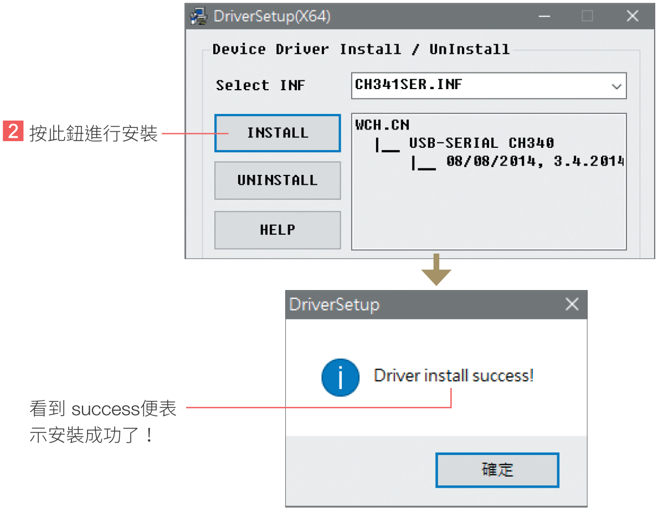
1-5. 安裝與設定 D1 mini
下載後雙按執行該檔案：

Slide 37
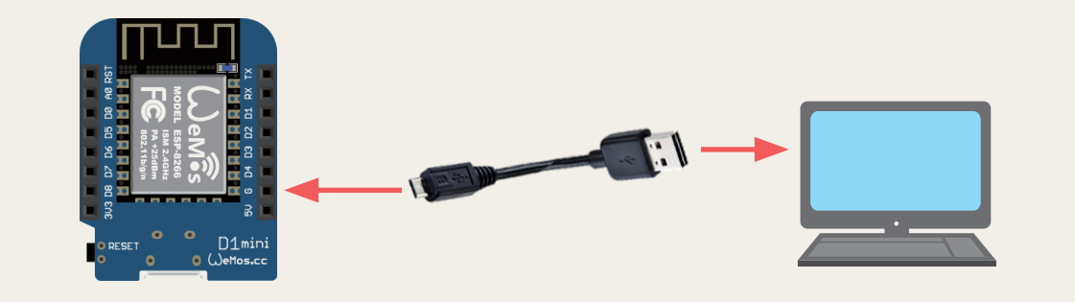
1-5. 安裝與設定 D1 mini
連接 D1 mini
將 USB 連接線接上 D1 mini 的 USB 孔，另一端接上電腦：

Slide 38
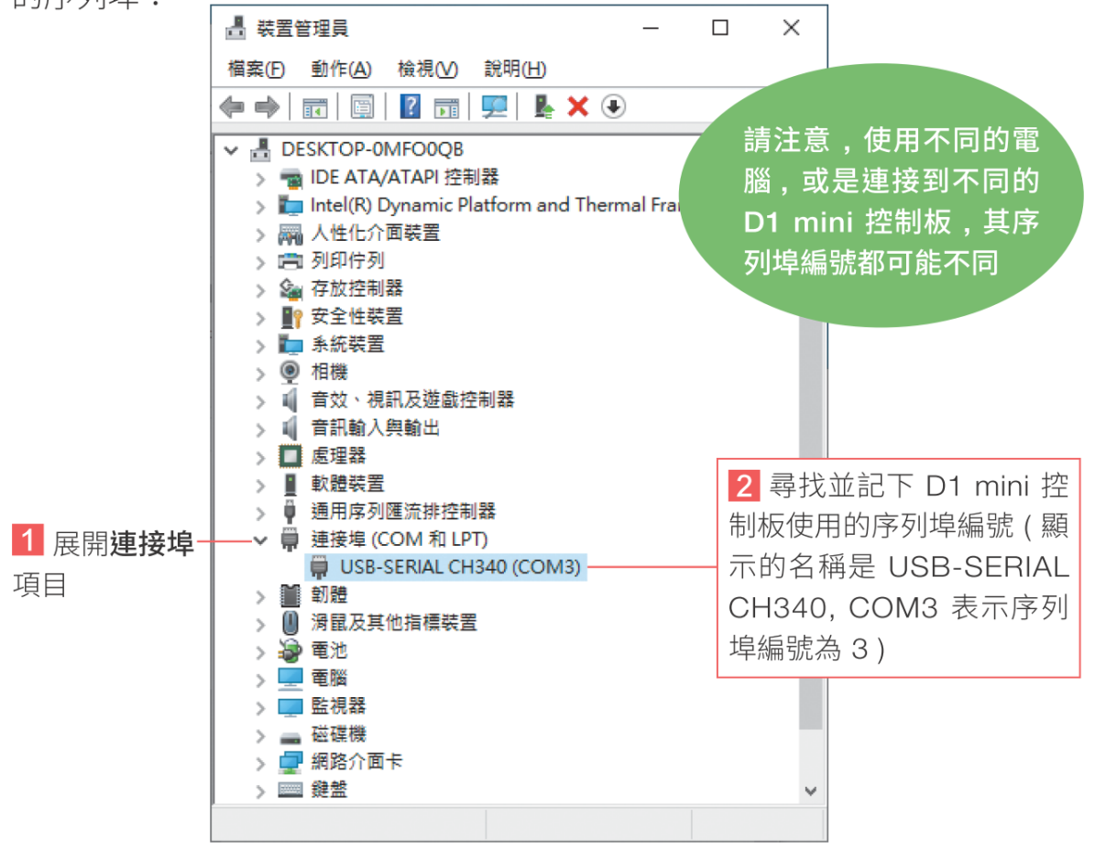
1-5. 安裝與設定 D1 mini
在電腦開始圖示上右鈕執行「裝置管理員」命令，或執行「開始 / 控制台 / 系統及安全性 / 系統 / 裝置管理員」命令，開啟裝置管理員，尋找 D1 mini 板使用的序列埠：

Slide 39
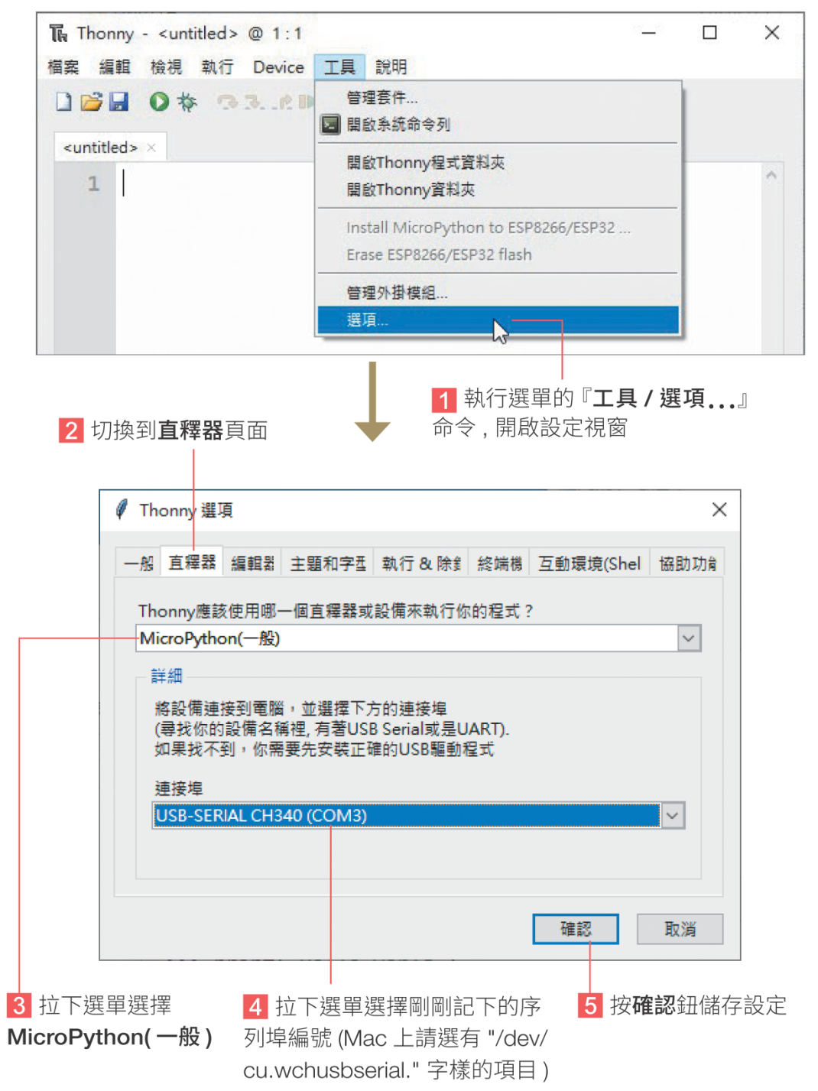

1-5. 安裝與設定 D1 mini
如下設定 Thonny 連線 D1 mini：

Slide 40
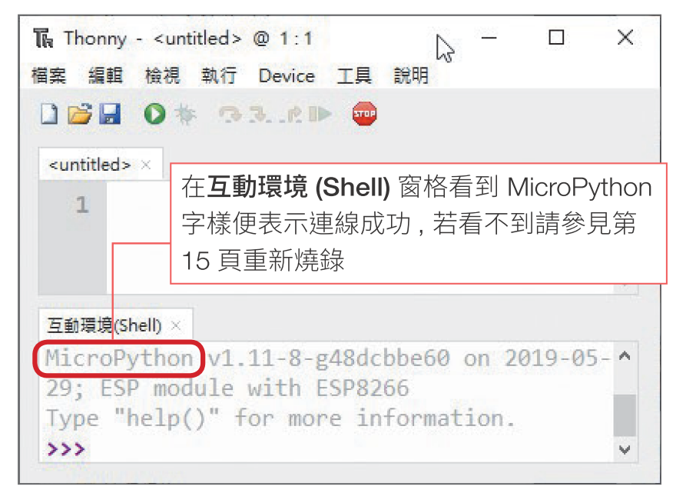
1-5. 安裝與設定 D1 mini

Slide 41
Outline
1-1. 感測器簡介：控制板 x 感測器 x 動作器
1-2. D1 mini 控制板簡介
1-3. 安裝 Python 開發環境
1-4. Python 物件、資料型別、變數、匯入模組
1-5. 安裝與設定 D1 mini
1-6. 認識硬體
1-7. D1 mini 的 IO 腳位以及數位訊號輸出
1-8. 流程控制 (while 迴圈) 與區塊縮排
補給站：安裝 MicroPython 到 D1 mini

Slide 42
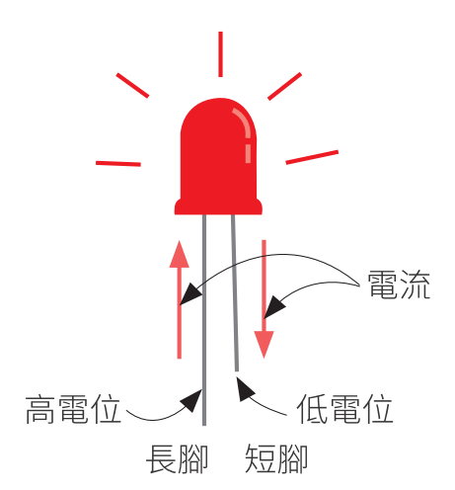

1-6. 認識硬體
LED
  LED又稱為發光二極體，有長短兩隻接腳。
  長腳接高電位，短腳接低電位，產生高低電位差讓電流流過 LED 即可發光。
電阻
  用電阻來限制電路中的電流，避免因電流過大而燒壞元件。

Slide 43
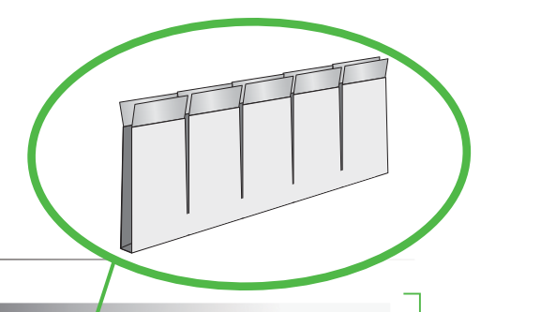
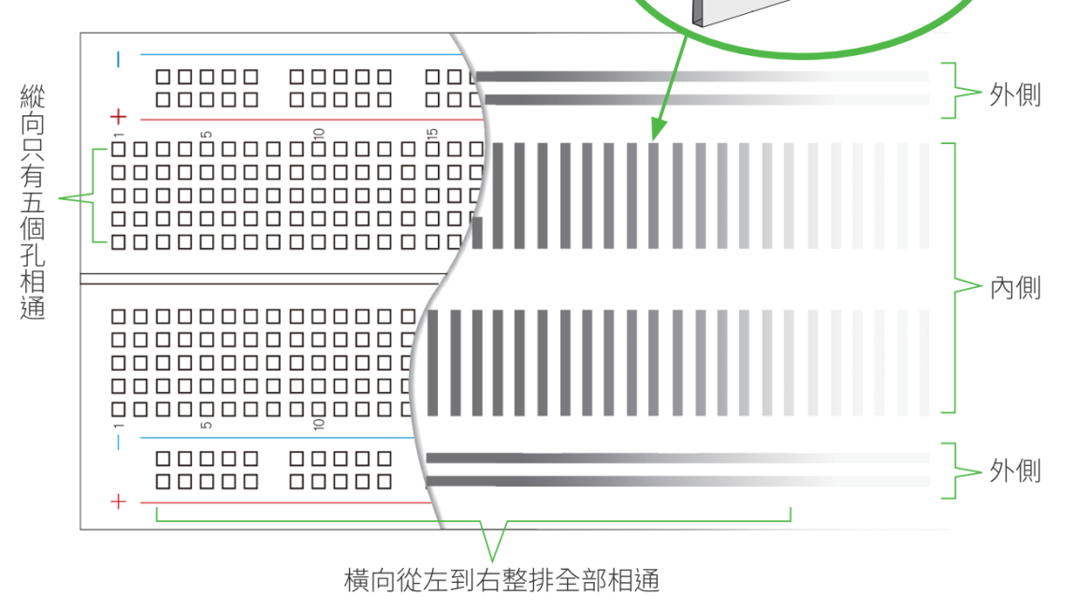
1-6. 認識硬體
麵包板
  麵包板的表面有很多的插孔。當零件接腳插入插孔時，實際上是插入下方相連的金屬夾，進而和同一條金屬夾上的其他插孔上的零件接通。

Slide 44
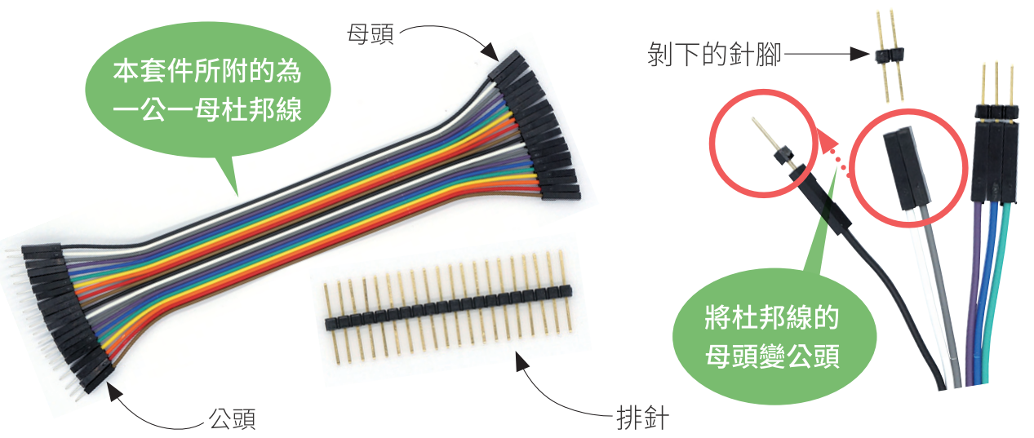
1-6. 認識硬體
杜邦線與排針
  杜邦線是二端已經做好接頭的單心線，可用來連接電子元件。使用排針可將杜邦線或裝置上的母頭變成公頭：

Slide 45
Outline
1-1. 感測器簡介：控制板 x 感測器 x 動作器
1-2. D1 mini 控制板簡介
1-3. 安裝 Python 開發環境
1-4. Python 物件、資料型別、變數、匯入模組
1-5. 安裝與設定 D1 mini
1-6. 認識硬體
1-7. D1 mini 的 IO 腳位以及數位訊號輸出
1-8. 流程控制 (while 迴圈) 與區塊縮排
補給站：安裝 MicroPython 到 D1 mini

Slide 46
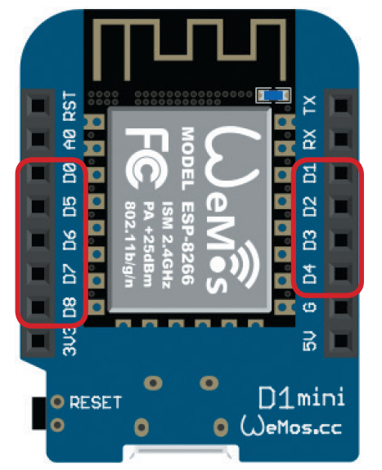
1-7. D1 mini 的 IO 腳位以及數位訊號輸出
電子世界中訊號只分高電位跟低電位兩個值，稱為數位訊號。
  D1 mini 兩側 D0～D8 的 9 個腳位，可用程式控制高、低電位，所以被稱為數位 IO (Input/Output) 腳位。

Slide 47
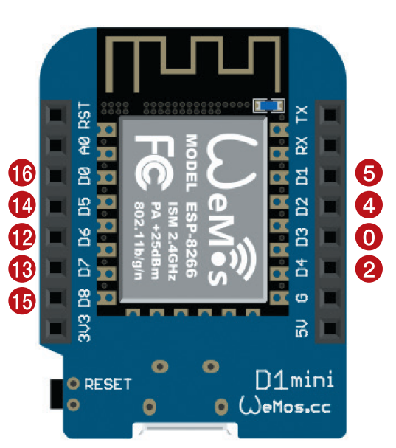
1-7. D1 mini 的 IO 腳位以及數位訊號輸出
在程式中會以 1 代表高電位，0 代表低電位。
  D1 mini 兩側數位 IO 腳位內側標示是 D0 ～ D8，但實際上真正編號在 D1 mini 晶片內部：

Slide 48
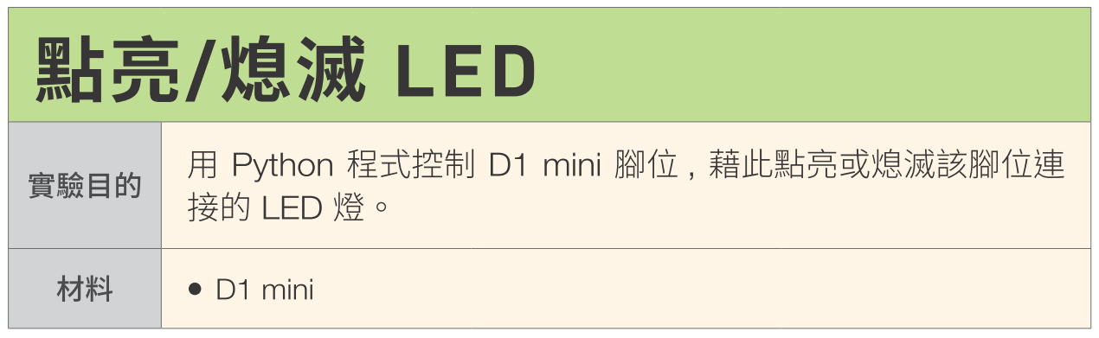
1-7. D1 mini 的 IO 腳位以及數位訊號輸出
Lab01
線路圖
無需接線

Slide 49
1-7. D1 mini 的 IO 腳位以及數位訊號輸出
lab1-12
設計原理
  D1 mini 板上已內建一個藍色 LED 燈，短腳接到腳位 D4，長腳接到高電位處。在程式中將 D1 mini 2 號腳位設為低電位，即可點亮 LED 燈。
  為了在程式中控制 D1 mini 的腳位，必須先從 machine 模組匯入 Pin 物件：

Slide 50
1-7. D1 mini 的 IO 腳位以及數位訊號輸出
lab1-12
如下建立 2 號腳位的 Pin 物件：
接著即可使用 value() 方法，來指定腳位電位高低：

Slide 51
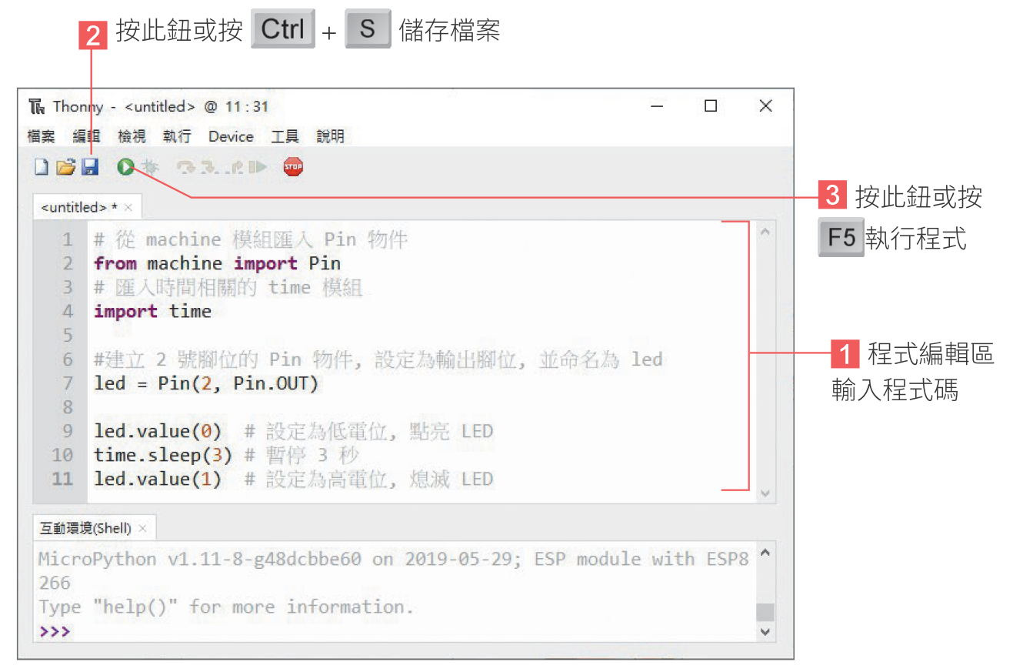
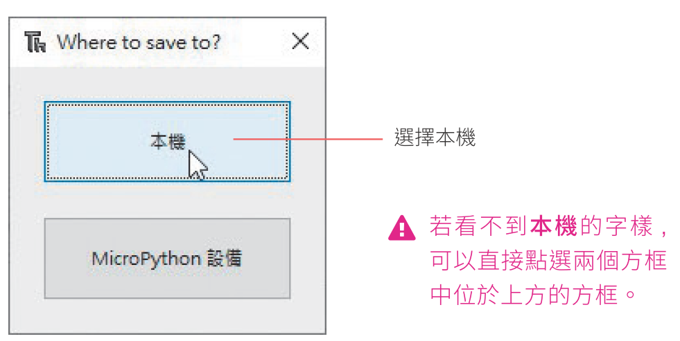
1-7. D1 mini 的 IO 腳位以及數位訊號輸出
lab1-13
程式設計

Slide 52
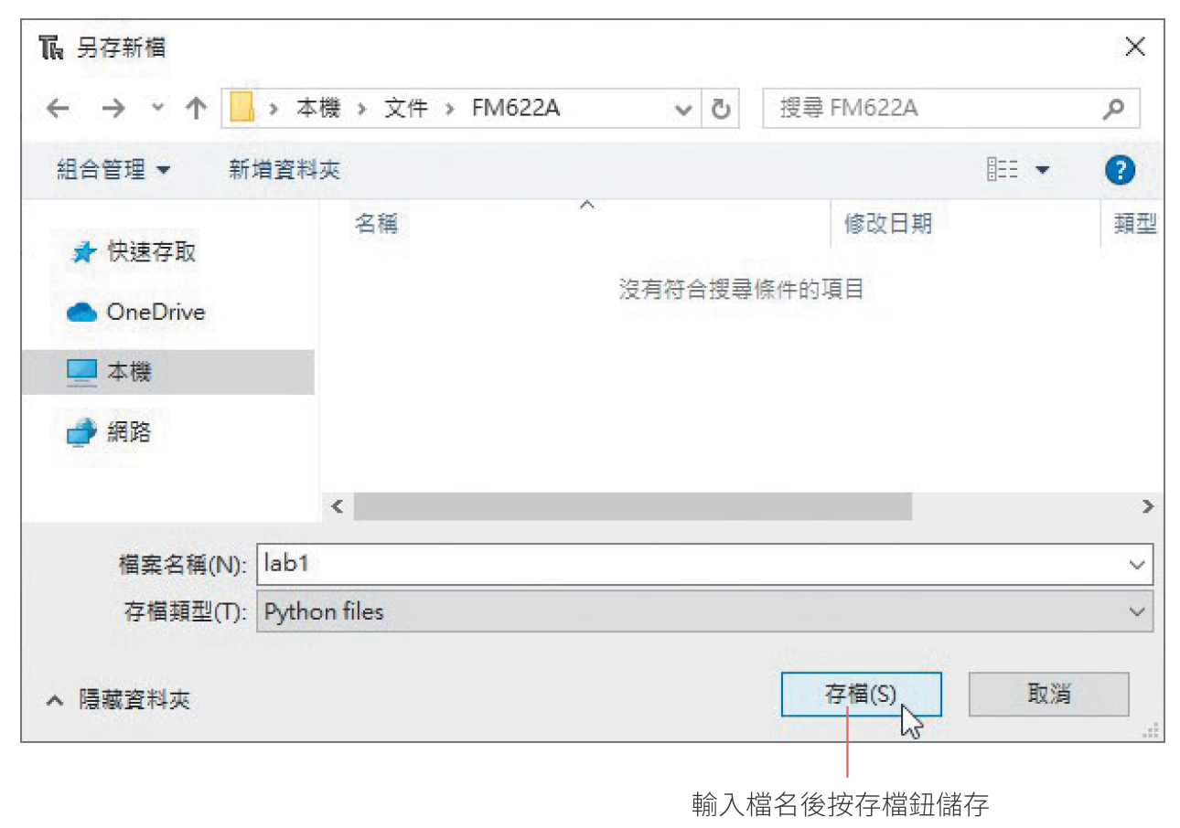
1-7. D1 mini 的 IO 腳位以及數位訊號輸出
實測
  請按 F5 執行程式，即可看到 LED 點亮 3 秒後熄滅。

Slide 53
Outline
1-1. 感測器簡介：控制板 x 感測器 x 動作器
1-2. D1 mini 控制板簡介
1-3. 安裝 Python 開發環境
1-4. Python 物件、資料型別、變數、匯入模組
1-5. 安裝與設定 D1 mini
1-6. 認識硬體
1-7. D1 mini 的 IO 腳位以及數位訊號輸出
1-8. 流程控制 (while 迴圈) 與區塊縮排
補給站：安裝 MicroPython 到 D1 mini

Slide 54

1-8. 流程控制 (while 迴圈) 與區塊縮排
如果要做出一直閃爍的效果，可利用 while 迴圈來依照條件重複執行。其語法如下：

Slide 55

1-8. 流程控制 (while 迴圈) 與區塊縮排
大多數狀況下會希望程式永遠重複執行，此時條件式就可用 True 來代替，例如：內建 LED 一直閃爍的效果，便可用以下程式碼：
屬於 while 的程式區塊要「以 4 個空格向右縮排」

Slide 56

1-8. 流程控制 (while 迴圈) 與區塊縮排
區塊縮排是 Python 的特色，可讓程式碼更加簡潔易讀。
其他程式語言大多是用括號或是關鍵字來決定區塊：

Slide 57

1-8. 流程控制 (while 迴圈) 與區塊縮排
Lab02
線路圖
無需接線。

Slide 58

1-8. 流程控制 (while 迴圈) 與區塊縮排
lab1-14
程式設計
  在 Thonny 程式編輯區輸入程式碼，輸入完畢後 ctrl+s 存檔。
實測
  請按 F5 執行程式，即可看到 LED 每 0.5 秒閃爍一次。

Slide 59
Outline
1-1. 感測器簡介：控制板 x 感測器 x 動作器
1-2. D1 mini 控制板簡介
1-3. 安裝 Python 開發環境
1-4. Python 物件、資料型別、變數、匯入模組
1-5. 安裝與設定 D1 mini
1-6. 認識硬體
1-7. D1 mini 的 IO 腳位以及數位訊號輸出
1-8. 流程控制 (while 迴圈) 與區塊縮排
補給站：安裝 MicroPython 到 D1 mini

Slide 60

補給站：安裝 MicroPython 到 D1 mini
下載安裝 D1 mini 控制板驅動程式，並檢查連接埠編號。
連線下載 MicroPython 韌體：
https://micropython.org/download/esp8266/。
至 Thonny 功能表點選工具 / 管理外掛模組...，輸入 esptool 後，按下從 PyPI 尋找套件。

Slide 61

補給站：安裝 MicroPython 到 D1 mini
按下安裝，完成後按下關閉。

Slide 62

補給站：安裝 MicroPython 到 D1 mini
安裝完 esptool 後回到 Thonny 功能表點選工具 / 選項 / 直譯器，選擇 MicroPython(ESP8266) 選項，連接埠選擇裝置管理員中顯示的埠號，之後按下開啟對話框，安裝或升級設備...按鈕。

Slide 63



補給站：安裝 MicroPython 到 D1 mini
選擇 Port，以及方才下載的 MicroPython 韌體的路徑後按下 Install，燒錄完畢按下確認。

Slide 64

補給站：安裝 MicroPython 到 D1 mini
若 Shell 窗格中出現 MicroPython 字樣，代表燒錄成功。

